Slide 1

TEME
Delovi računarskog sistema
Uredjaji za skladištenje podataka
Operativni sistemi
Način funkcionisanja računarskih mreža
Funkcija Internet mreže
Najvažnije Internet aplikacije
Razvoj Interneta od početka do danas
Razlike izmedju raznih Internet aplikacija
Kako kriminalci koriste Internet aplikacije
Prikupljanje elektronskih dokaza – procesne i istražne radnje

Slide 2
Šta je računar?
Računar je mašina koja transformiše informacije iz jednog oblika u drugi.
Ne zavisi od fizičkog izgleda!
Fizički izgled se menjao, ali princip je ostao - manje-više - isti!
Matematička mašina zasnovana na matematičkim principima...

Slide 3
Šta je računar?
Mašina koja je namenjena obradi informacija...
Računar se koristi za:
Obradu informacija
Čuvanje informacija

Slide 4
Računar – šta radi?
Obrada informacija
Emisija izlaznih informacija
Prijem ulaznih informacija
Obrada informacija:
Opšta šema informatičke aplikacije je uvek ista!
Program
Rezultati
Podaci

Slide 5
Da li je računar mašina sa inteligencijom???
Računar je mašina bez inteligencije jer izvršava samo ono što mu je zadato instrukcijama.

Slide 6
Prvi računar
Džon von Nojman - osnovni principi arhitekture današnjih računara.
Prvi pravi razliku imedju materijalnog dela računara - hardvera i softvera odnosno programskog dela računara.
1943. Počinje sa radom u laboratoriji Los Alamos.
Džon von Nojman, Džon Mokli i Džon P. Ekert - Electronic Numerical Integrator and Computer - ENIAC.
Prvi potpuno elektronski računar koji je radio na osnovu unapred zadatog programa.

Slide 7
Prvi program
Ejda Lavlejs (Ada Lovelace) je žena koja je napisala prvi kompjuterski program.
Standardizovani programski jezik ADA - algoritam za izračunavanje Bernulijevih brojeva.

Slide 8
Prvi compiler 1944.
Grace Hopper napisala je prvi kod za kompjuterski prevodilac (compiler), program koji prebacuje kod napisan u jednom programskom jeziku u drugi tj. iz izvornog koda u mašinski jezik.
COBOL – jedan od prvih programskih jezika na višem nivou. BASIC, FORTRAN….

Slide 9
Prvi računar
NEKA SVOJSTVA ENIAC SISTEMA:
17 468 elektronskih cevi
7 200 kristalnih dioda
1 500 releja
70 000 otpornika
10 000 kondenzatora
5.000.000 ručno zalemljenih spojeva
težina: 30 tona
veličina opreme: 167 m²

Slide 10
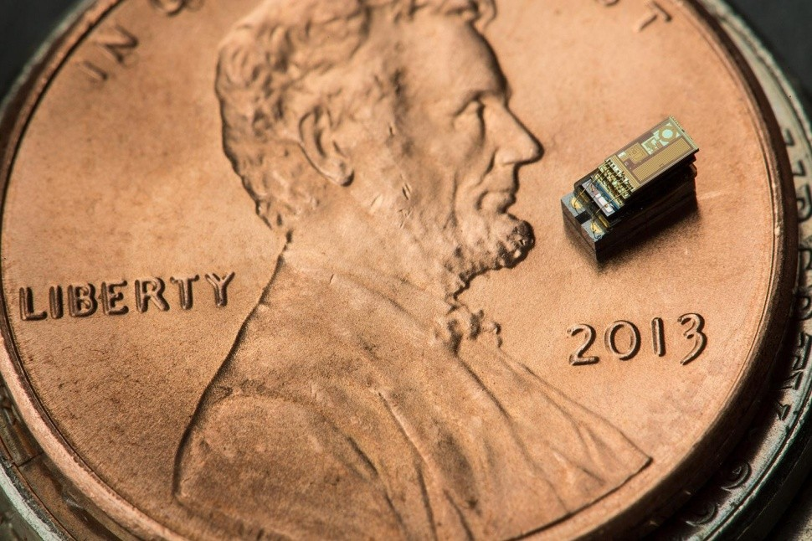
Najmanji računar
Michigan Micro Mote
(M³)
2015
Univerzitet u Mičigenu, SAD
Ima unos podataka, sposobnost za obradu podataka - procese, znači i skladišti ih, donosi odluke o tome šta da uradite sledeće - i na kraju, sposobnost izlaznih podataka, i sve to u 2mm

Slide 11
Računarski sistem?
Računarski sistem je spoj dve komponente:
Hardver
Svi fizički uređaji računarskog sistema
2. Softver
Programi koji obezbeđuju izvršavanje
željenih transformacija informacija

Slide 12
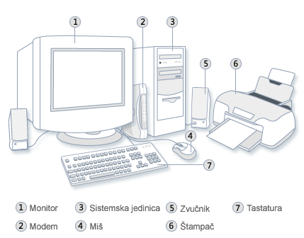
Računar – osnovna konfiguracija

Slide 13
PC osnovne komponente
Personalni računar sa stanovištva hardvera čine 3 celine:
  centralna jedinica (kućište),
  monitor,
  periferije (tastatura, miš, štampači...).

Slide 14
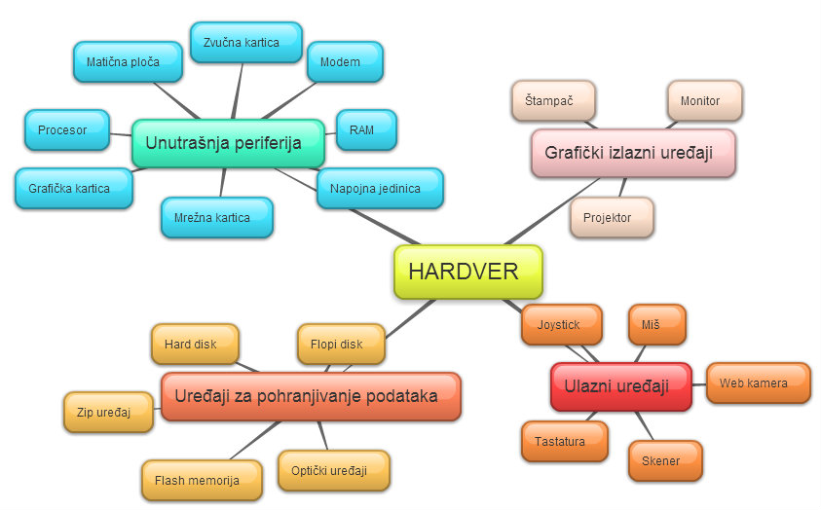
Računar - anatomija?

Slide 15
Ulazne jedinice
tastatura,
miš (mehanički i optički),
trekbol (Trackball),
tačped (Touchpad),
Džojstik (Joystick).
Notes:
Ulaz podrazumeva prenošenje podataka iz spoljašnjeg sveta ka računaru (procesoru).
Kompjuter obrađuje podatke izvršavajući nad njima aritmetičke i logičke operacije.
Izlaz predstavlja povratnu informaciju iz kompjutera u pogodnom obliku : slika, zvuk, tekst.
Ulazni uređaji:
Tastatura
Miš
Skener
Mikrofon
CD-ROM
.
Ulaz-izlaz
Hard disk
Floppy
Modem
Mrežna kartica
CD RW

Slide 16
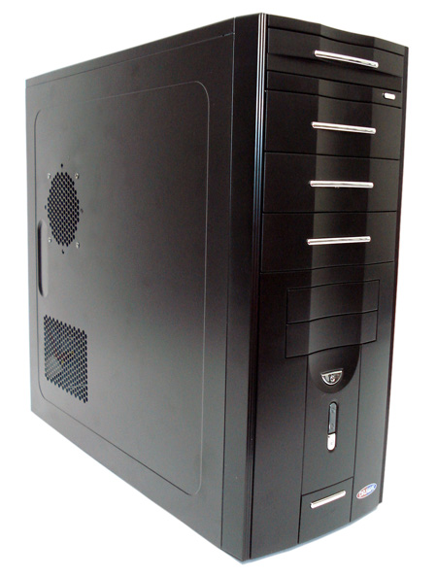
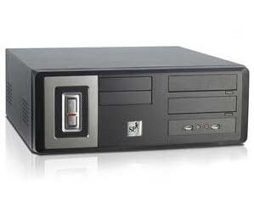
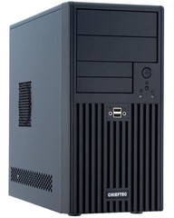
Centralna jedinica
kućište
desktop
mini (midi) tower
tower

Slide 17
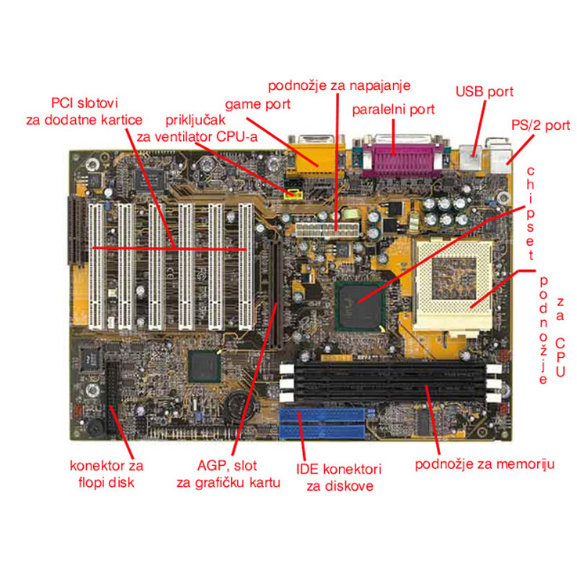
Matična ploča
na njoj se nalaze priključna mesta za procesor, memoriju, magistrala, skup čipova koji kontroliše rad računara i priključci (slotovi) za druge kartice

Slide 18
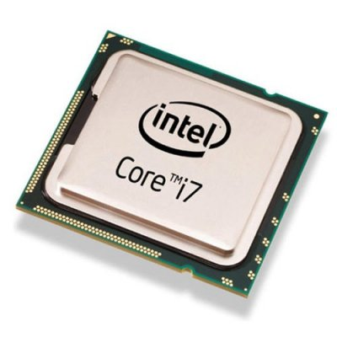
Procesor
– u njemu se realizuju sve računske i logičke operacije i izvršavaju komande zadate programom.
Karakteristike:
  brzina - radni takt,3,1GHz
  dužina procesorske reči,
  binarna reč koja se istovremeno prenosi i obrađuje unutar procesora
  interni keš.

Slide 19
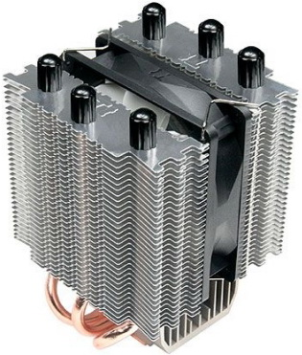
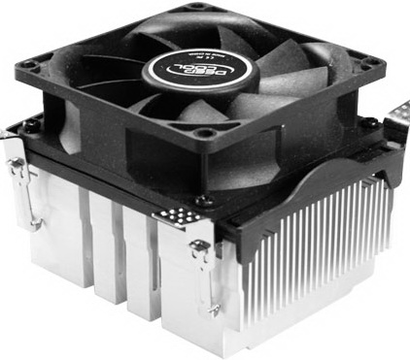
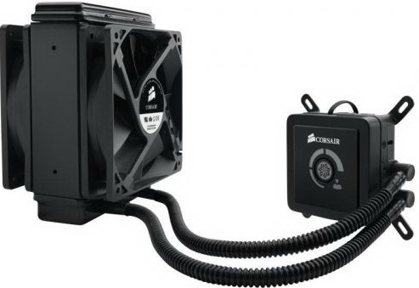
Hladnjak

Slide 20
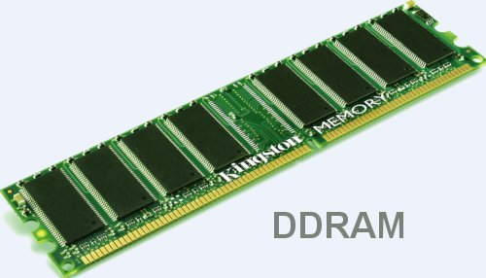
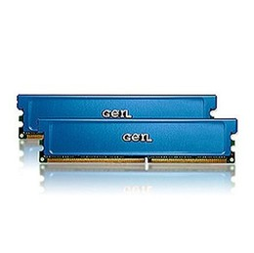
Memorija
– deli se na: ROM, RAM i keš memoriju.
  ROM (Read Only Memory – memorija koja se samo čita) – inicijalna memorija, služi za pokretanje računara, njen sadržaj OSTAJE kada se računar ugasi;
  RAM (Random Access Memory – memorija sa slučajnim pristupom) – radna memorija u kojoj se nalaze programi koji se trenutno izvršavaju na računaru, njen sadržaj SE GUBI kada se računar ugasi;
  keš (cache) memorija je vrlo brza memorija koja se nalazi u samom procesoru (interni keš) ili uz njega (externi keš); višestruko brža od obične memorije.

Slide 21
Magistrala
komunikacioni put kojim se razmenjuju informacije između komponenti računara
Vrste:
  magistrala podataka (data bus) - izmedju procesora i memorijskih jedinica,
  adresna magistrala (address bus) – prenosi adrese koje generiše procesor,
  kontrolna magistrala (control bus) – prenosi upravljačke i kontrolne signale od procesora ka komponentama i obrnuto.

Slide 22
SPOLJAŠNJA MEMORIJA
Magnetski Hard Disk
Floppy Disk
Optički Disk (CD-…)
Magnetna Traka
PRIMARY/MAIN MEMORY
ROM (sadrži BIOS)
RAM (nestalna)
CPU
Kontrolna jedinica
ALU jedinica
+ Math (co.p), MMX,…
CLOCK
kontroler
IDE, SCSI, ...
MAGISTRALA
ISA, EISA, [MCA], PCMCIA, PCI, ...
Ulaz
Miš
Tastatura
Touch Screen
Skener
...
Komunikaciona Oprema
FAX/Modem/
Mrežna oprema
Izlazni uredjaji
Monitor
Zvučnik
Štampač
...
LAN Phone Line

Slide 23
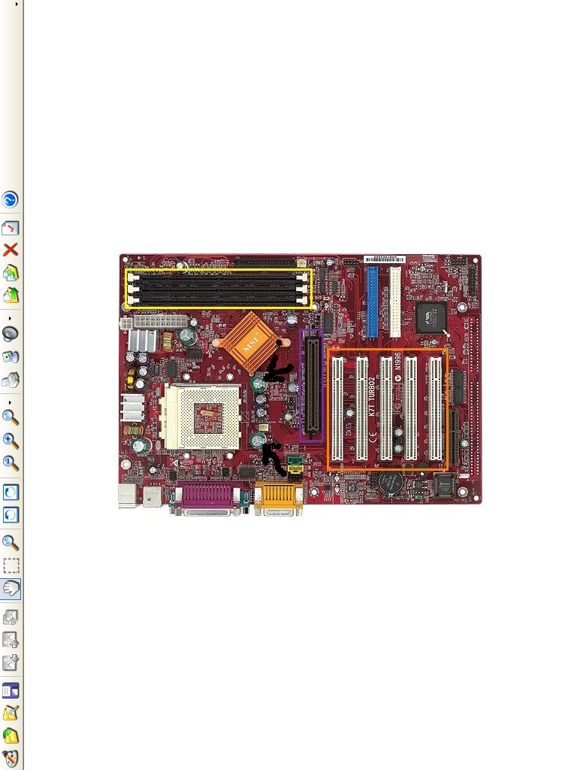
Priključci (slotovi)

Slide 24
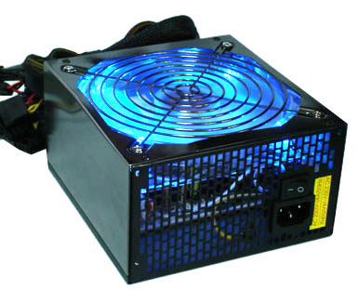
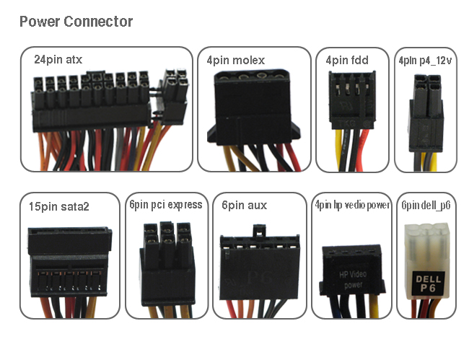
Napajanje

Slide 25
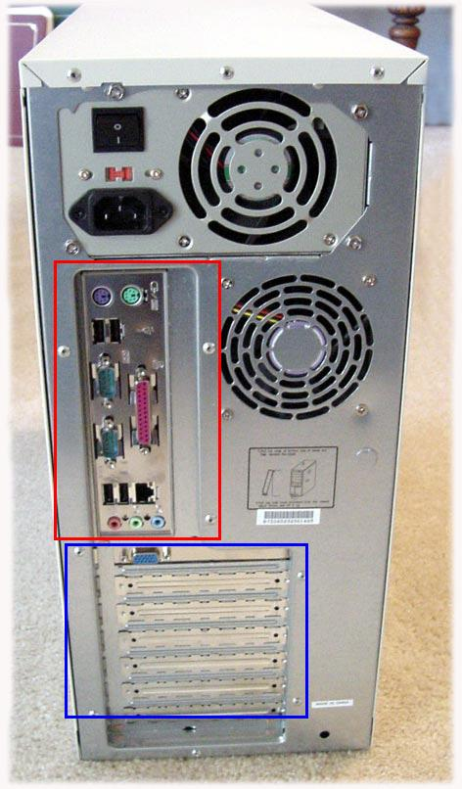
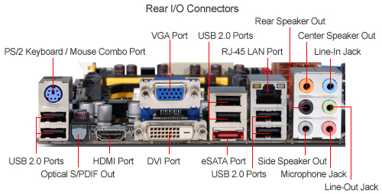
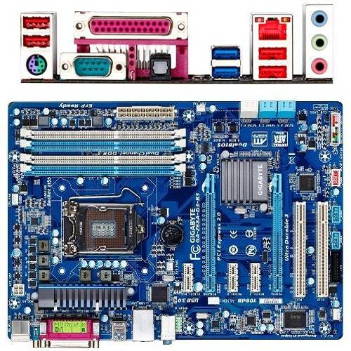
Portovi

Slide 26
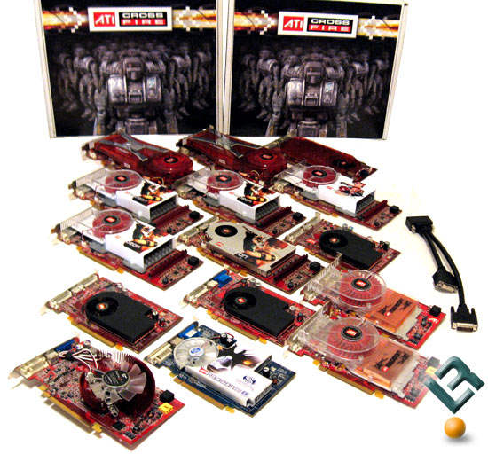
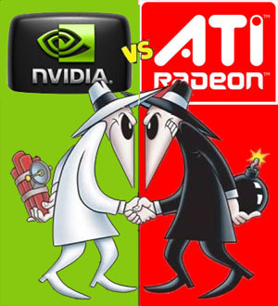
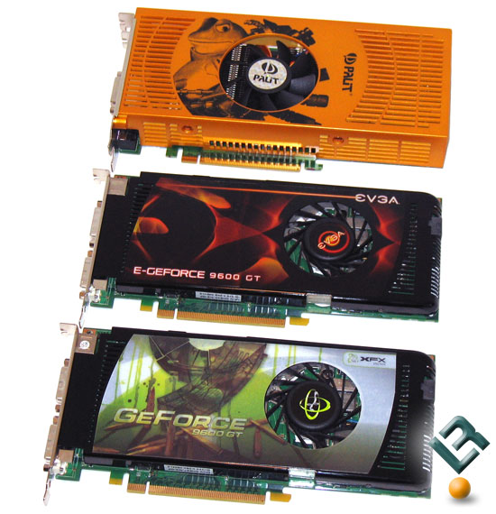
Grafičke kartice

Slide 27
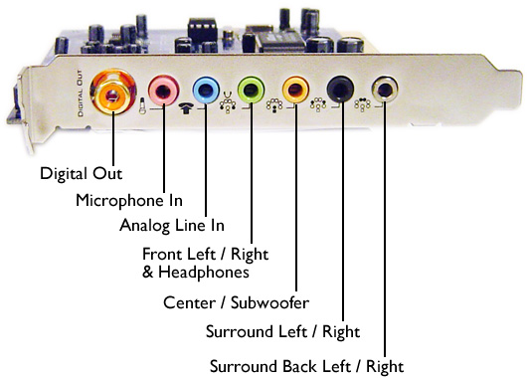
Zvučna kartica

Slide 28
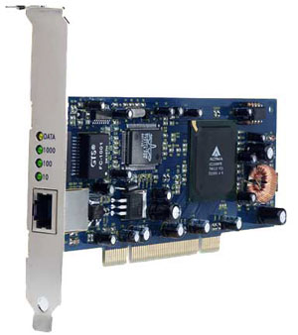
Mrežna kartica

Slide 29
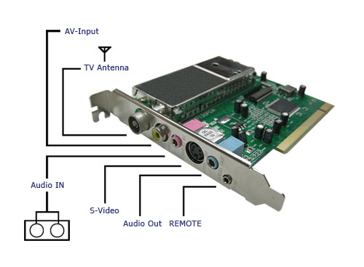
FM/TV kartica

Slide 30
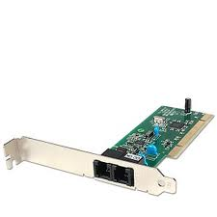
Fax Modem Voice kartica

Slide 31
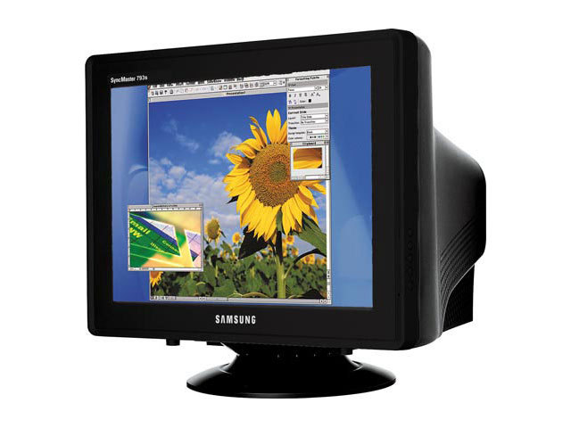
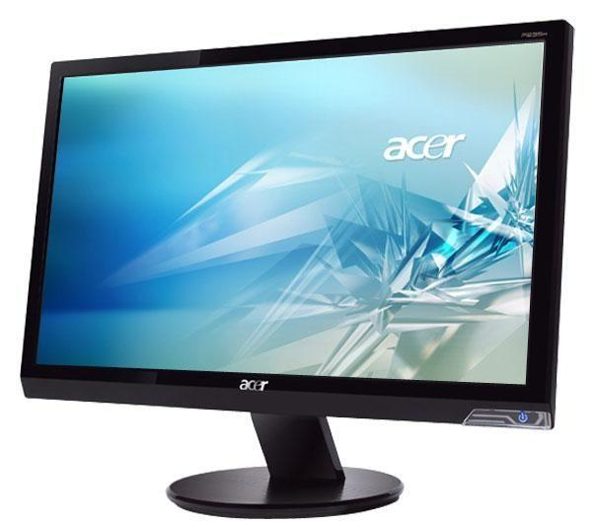
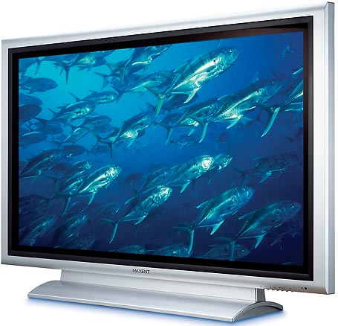
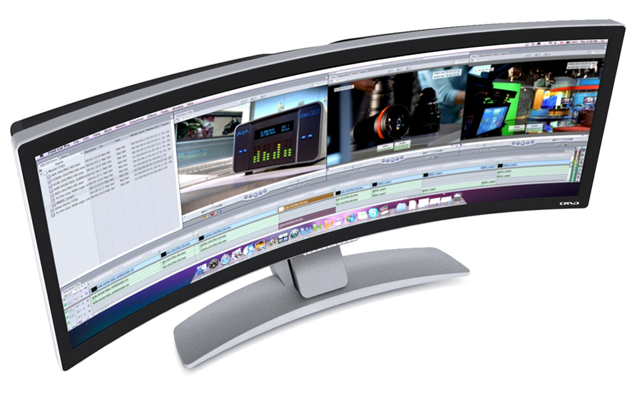
Monitori
  CRT (Cathode Ray Tube) – monitori sa katodnom cevi,
  LCD (Liquid Crystal Display) – monitori sa tečnim kristalom,
  GPD (Gas Plasma Display) – monitori sa gasnom plazmom,
  LED (Light Emitting Diode) – monitori sa svetlosnim diodama.
  OLED (Organic Light Emitting Diode) - svetleće diode LED koja emituje svetlost koja se sastoji od organskih komponenti

Slide 32
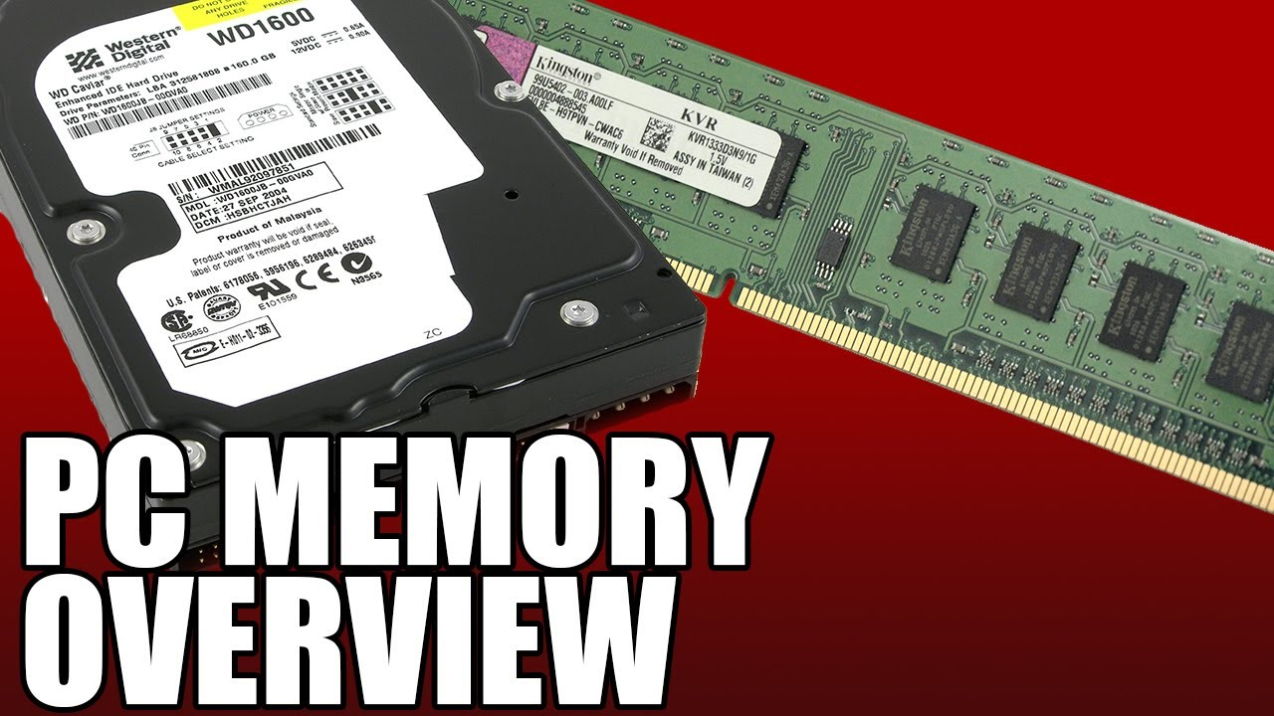
UREDJAJI ZA SKLADIŠTENJE PODATAKA

Slide 33
UREDJAJI ZA SKLADIŠTENJE PODATAKA
Čuva programe i podatke
Deli se na unutrašnju i spoljašnju.
Unutrašnju čini glavna memorija (računara), registri procesora, keš memorija procesora.
Spoljašnja memorija sadrži programe i podatke koji se ne koriste aktivno u određenom trenutku. Za razliku od unutrašnje memorije, njen sadržaj je stalan, jer se ne gubi prestankom električnog napajanja. Spoljašnja memorija je dosta sporija od unutračnje, ali ima i veći kapacitet. Čine je različite vrste memorijskih MEDIJUMA (magnetni diskovi, optički diskovi,...) na kojima se smeštaju podaci i uređaji (jedinice magnetnih diskova, jedinice magnetnih traka,...) koji upisuju podatke na medijum ili čitaju podatke sa medijuma i komuniciraju sa procesorom.
Efikasnost upotrebe računarskog sistema u velikoj meri zavisi i od načina organizacije podataka na spoljašnjoj memoriji.

Slide 34
UREDJAJI ZA SKLADIŠTENJE PODATAKA
Spoljašnja memorija
  permanentna
  spora
  Samo read/write
Operativna memorija
  privremena
  brza
  Omogućava procesiranje

Slide 35
UREDJAJI ZA SKLADIŠTENJE PODATAKA
Brzina OM je značajno sporija od brzine CPU
  Usporava CPU
  Usporava kompletan računarski sistem
Kapacitet OM često nije dovoljan
  Povećava saobraćaj između OM i spoljašnjih memorija
  Dodatno usporava računarski sistem

Slide 36
UREDJAJI ZA SKLADIŠTENJE PODATAKA
Više memorije u CPU
  Veći broj specijalizovanih i registara opšte namene
Keš
  Brza memorija malog kapaciteta smeštena između CPU i OM (obično brzine kompatiblne sa CPU)
  Uvek kada se informacije (instrukcije ili podaci) koji su neophodni za izvršavanje programa pronađu u kešu, donose se procesoru značajno brže nego da su morali da se prenose iz OM
  Neophodna je neka vrsta predviđanja
Više memorijskih banki
  Memorijskim bankama može da se pristupa istovremeno
  Podaci su raspoređeni po memorijskim bankama tako se bankama pristupa sekvencijalno

Slide 37
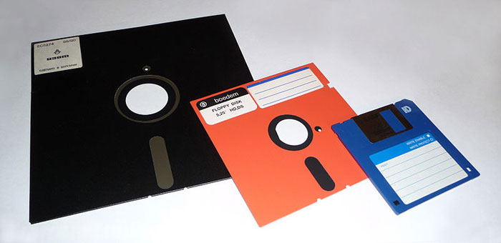
Flopy disk
Savitljivi plastični disk, obično oko 13cm u prečniku (5,25”, 3,5”) služi za skladištenje podataka. Kapacitet može biti 1,44MB, 1,2 MB, 720 KB, 360 KB

Slide 38
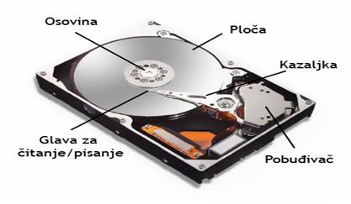
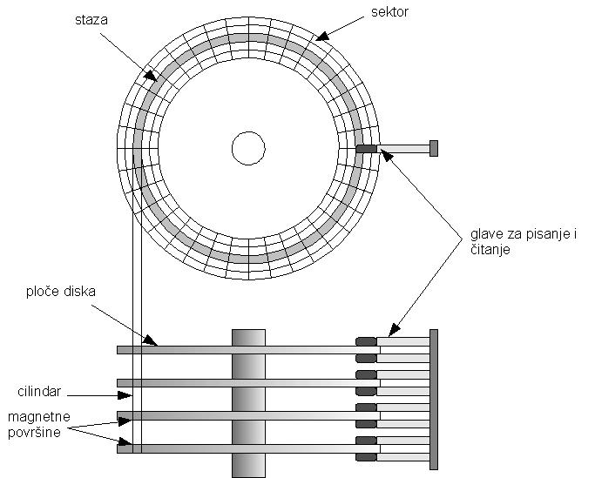
HARD DISK

Slide 39
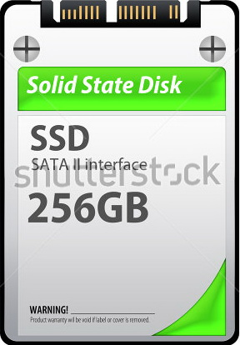
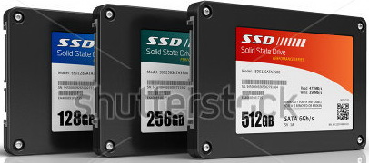
SSD (Solid State Drive)
SSD nema pokretne mehaničke komponente. To ih razlikuje od tradicionalnih elektromehaničkih diskova kao što su tvrdi diskovi (HDD) ili flopi diskovi, koji sadrže disk koji se okreće i pokretnu čitajuću/upisnu glavu. U poređenju sa elektromehaničkim diskovima, SSD-ovi su obično otporniji na fizički udar, tiše rade, imaju manje vreme pristupa i manje kašnjenje.

Slide 40
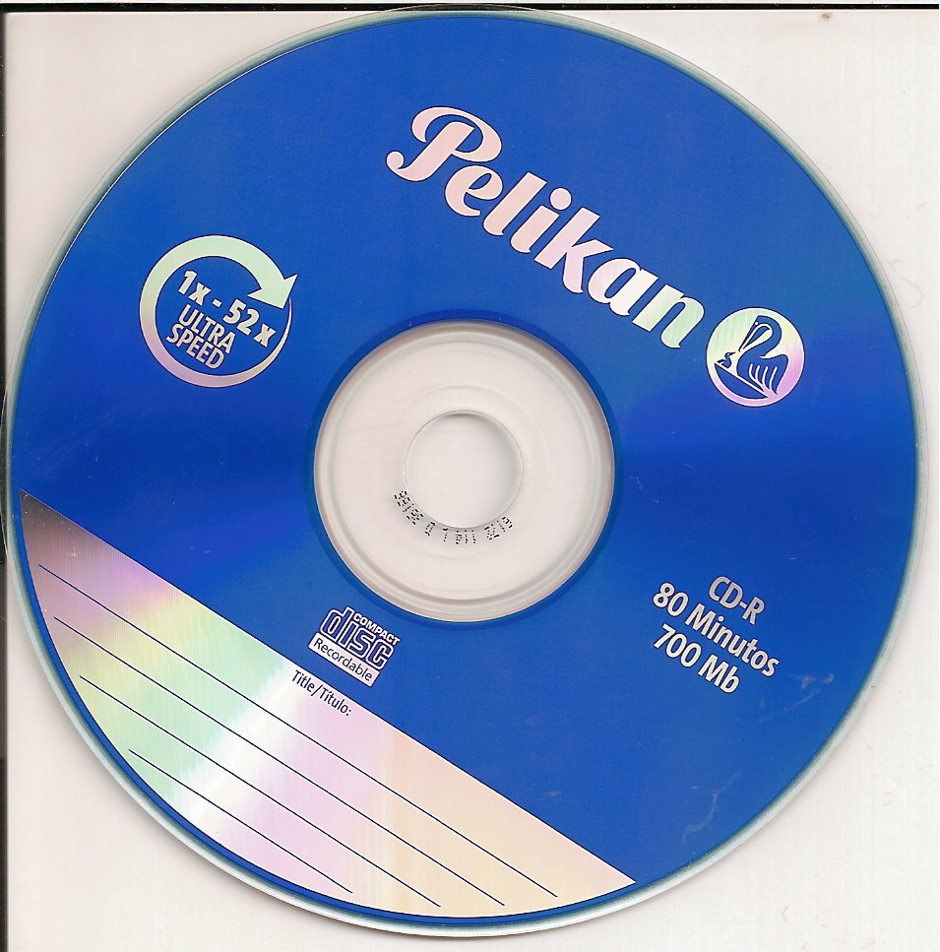
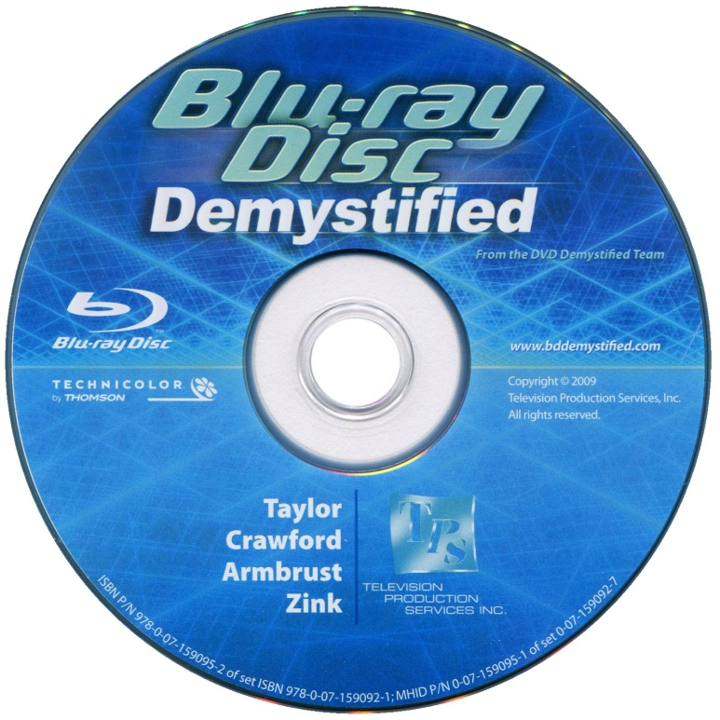

Optički kompakt diskovi

Slide 41
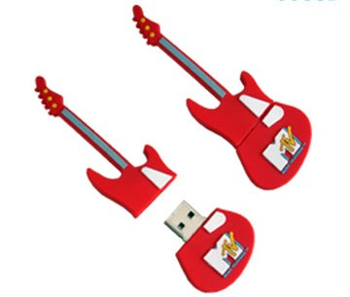
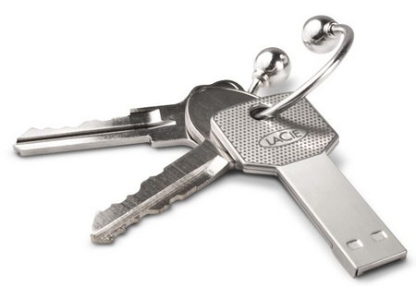
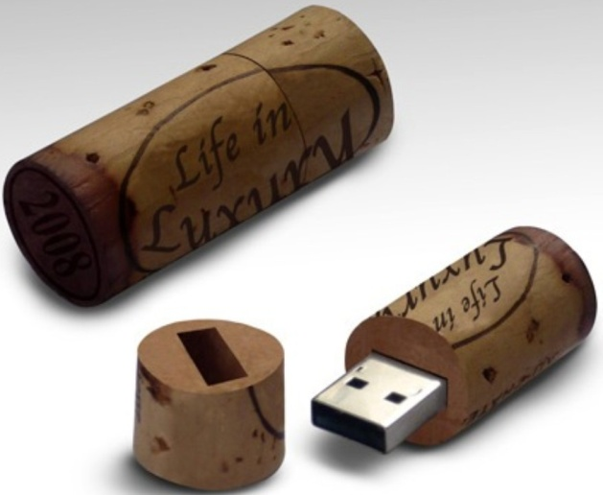
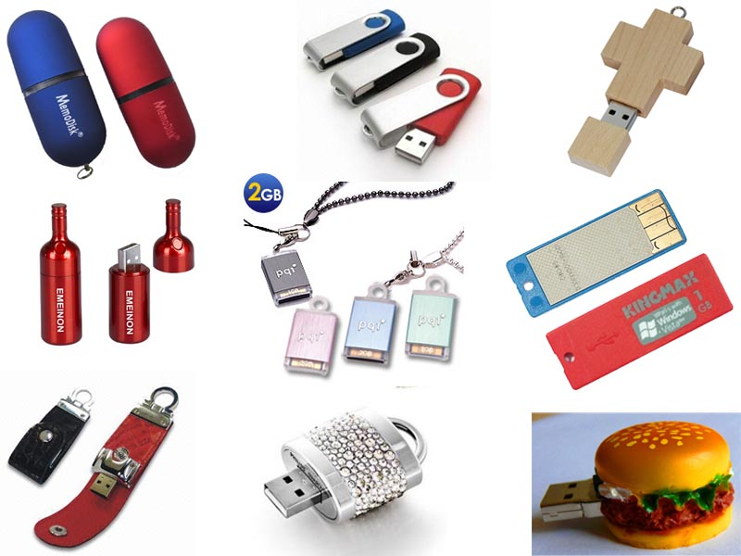
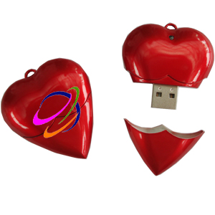
Flash-USB memorije

Slide 42
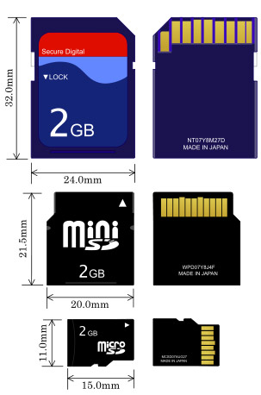
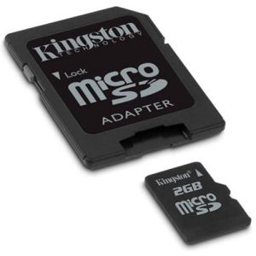
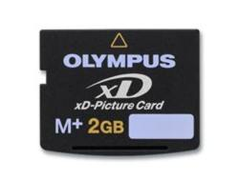
Memorijske kartice

Slide 43
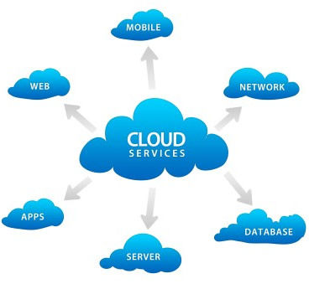
Računarstvo u oblaku
Računarstvo u oblaku (Cloud computing) predstavlja isporuku računarskih usluga, resursa i skladišnih kapaciteta preko mreže, najčešće Interneta.
Korisnici pristupaju aplikacijama u oblaku preko veb pregledača, ili desktop aplikacije na mobilnom telefonu, dok se softver i korisnički podaci nalaze na servirama na udaljenoj lokaciji.

Slide 44
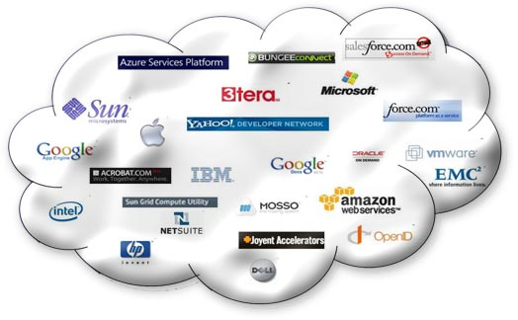

Šta se to nalazi u oblaku?
serveri koji omogućavaju izvršavanje aplikacija
diskovi za skladištenje naših podataka i bekapa istih
sistemi za zaštitu podataka, kontrolu, održavanje bekapa…
interfejs prema klijentu
Neki servisi koji rade na principu oblaka
Gmail, Yahoo, Hotmail
Google Documents i drugi slični Google proizvodi
Amazon
Microsoft Azure
DropBox i drugi...

Slide 45
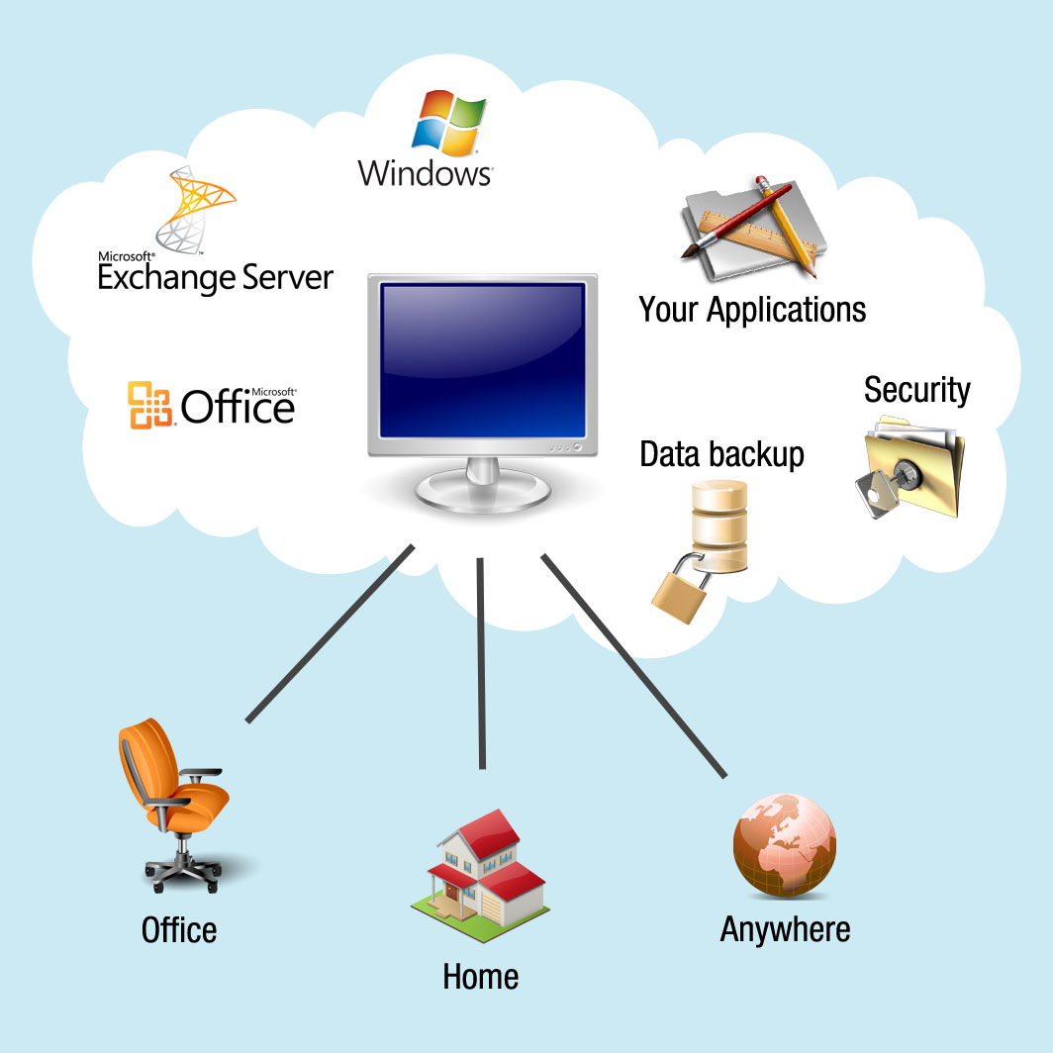

Slide 46
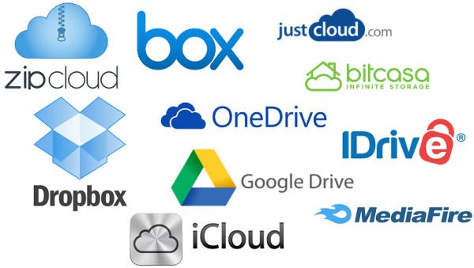
CLOUD STORAGE

Slide 47


KRIVIČNOPRAVNE IMPLIKACIJE
EKSPONENCIJALNOG KAPACITETA
SKLADIŠTENJA PODATAKA

Slide 48
OPERATIVNI SISTEMI
Softver se deli na:
Softver aplikacija – koje računar koristi za izvršavanje specijalnih finkcija ili za zabavu (operacije koje ne uključuju osnovne operacije računara).
Sistemski softver – koji je napravljen za direktnu komunikaciju sa hardverom, da bi omogućio osnovne funkcije korisnicima, kao i drugim softverima, i da osposobi platformu za aktivne aplikacije.

Slide 49
Vrste operativnih sistema
    jednokorisnički i višekorisnički;
    sa znakovnim i grafičkim korisničkim sučeljem;
    Jednozadatačnih i višezadatačnih.
  Svi savremeni operativni sistemi podržavaju višezadatačnost (multitasking), mrežni i višekorisnički rad i poseduju grafičko korisničko sučelje.
  Neki od poznatijih operativnih sistema:
CP/M, MS-DOS, OS/2, UNIX, XENIX, LINUX, MAC OS X, WINDOWS 3.X, WINDOWS 95, WINDOWS 98, WINDOWS ME, WINDOWS NT, WINDOWS VISTA, WINDOWS XP, WINDOWS 7, WINDOWS 8, WINDOWS 10,
SMART TELEFONI: Symbian, Android, iOS, Windows, BlackBerry, ….

Slide 50

Kako radi računar

Slide 51
Šta se zapravo dešava u svetu informacionih tehnologija u pozadini?
1= Da = Ima struje
0 = Ne = Nema struje
Sve bitne informacije pretvorene su u jedinice i nule!
Tekst koji napišemo, pesma koju slušamo na računaru, video chat ili slika koju smo skinuli sa Interneta, zapravo je prevedena na jezik računara, na signal 0 i 1, šifrovano u obliku bitova.

Slide 52
Umrežavanje - definicija
Komuniciranje podacima izmedju dva udaljena entiteta se može ostvariti pomoću procesa koji se naziva umrežavanje (networking)
Proces umrežavanja podrazumeva povezivanje računara, medijum za prenos i mrežne uredjaje
Tri ključna koncepta rada mreže su:
distribuirano procesiranje – najveći broj mreža čini veći broj računara
mrežni kriterijum – prerformanse, pouzdanost i sigurnost u radu
mrežna struktura –odnosi se na fizičku realizaciju, tipove veza, topologije

Slide 53

Kategorije mreže

Slide 54


Kategorije mreže - LAN
LAN se definiše kao skup računara lociranih u okviru neke kancelarije, ili zgrade, povezanih preko deljivog (zajedničkog) prenosnog medijuma (kakav je koaksijalni kabl) nazvan glavni put (kičma) mreže (network backbone).
LAN se može povezati na druge mreže bilo direktno ili preko WAN (Wide Area Network)

Slide 55

Kategorije mreže - MAN
MAN je projektovana kao mreža na nivou celog grada
Može biti jedinstvena mreža kakva je kablovska TV mreža ili mreža sa većim brojem LAN-ova

Slide 56

Kategorije mreže - WAN
WAN obično povezuje mreže na šire geografsko područje, do nivoa jedne zemlje.
Omogućava prenos podataka, govora, slika i video informacija na širim geografskum oblastima koje mogu pripadati jednoj zemlji, kontinentu, ili čak celom svetu

Slide 57

Tipična LAN struktura
Najveći broj savremenih LAN mreža je organizovan oko backbone (kičme).
Backbone predstavlja glavni put za prenos podataka svih mašina koje su povezane na taj LAN.
Backbone obezbedjuje korisnicima različitih mrežnih segmenata medjusobno da komuniciraju.

Slide 58
Međusobno razdvajanje mreža
Medjusobno razdvajanje mreža vrši se pomoću: bridge, gateway, ili rutera.
Bridge je uredjaj koji se koristi za povezivanje dve homogene (istog tipa) lokalne računarske (pod)mreže, tj. dve (pod)mreže koje koriste isti metod za pristup medijumu upravljanja. Tipična povezivanja su Ethenet na Ethernet, ili Token Ring na Token Ring.
Gateway je uredjaj koji rutira datagrame/pakete izmedju jedne i druge mreže. Obično, obe mreže rade sa različitim protokolima, tako da gateway obavlja funkciju konverzije protokola.
Ruter (router) je uredjaj koji se koristi za medjusobno povezivanje dva ili veći broj LAN-ova pri čemu svaki LAN koristi različiti MAC (Media Access Control method). To znači da ruter radi slično kao gateway sa tom razlikom što može povezati dve slične, ali i dve različite mreže.

Slide 59

Uređaji za povezivanje
Postoje sledeći tipovi uredjaja za povezivanje mreža :
repetitori (repeaters)
habovi (hubs)
mostovi (bridges)
komutatori (switchers)
ruteri (routers)
gateway

Slide 60
Topologija mreža
Kod LAN-ova se uglavnom koriste topologije tipa :
zvezda (star),
prsten (ring),
magistrala (bus).

Slide 61
Početak INTERNETA
Početak razvoja Interneta
ARPANET (Advanced Research Projects Agency Network) je prva računarska mreža na svetu.
Njeno funkcionisanje baziralo se na komutaciji paketa podataka. I ujedno je i preteča Interneta.
ARPANET je razvijena u periodu 1977-1979 od strane agencije ARPA (U.S. Department of Defense Advanced Research Projects Agency).

Slide 62
Počeci Interneta
istorija
1957. god. Sovjetski savez lansira Sputnjik (prvi veštački satelit).
1958. god., kao odgovor na lansiranje Sputnjik-a, SAD osnivaju Advanced Research Projects Agency (ARPA).
1962. god., usvojena ideja da se počne saradnja sa univerzitetima – osnova ARPANET-a (preteča Interneta).

Slide 63

ARPANET
istorija
UCLA (University of California Los Angeles)
SRI (Stanford Research Institute)
UCSB (University of California Santa Barbara)
UTAH (University of Utah Salt Lake City)
1969. god. mreža računara na ARPANET-u se sastoji od 4 računara:

Slide 64

ARPANET
istorija
1971. god. ARPANET proširen (15 čvorova):

Slide 65
ARPANET
istorija
1971. god. definisan e-mail – Elektronska pošta.
1973. god.
  definisan File Transfer – razmena datoteka,
  prvi čvor u ARPANET-u izvan SAD – University College of London (Engleska),
  email čini 75% saobraćaja na ARPANET-u.
1975. god. definisane mailing liste – diskusione grupe.

Slide 66
ARPANET
istorija
1979. god.
  dat predlog da se uvedu tekstualni znaci koji označavaju emocije – smajliji: :-) ;-) :-(
  kreiran BITNET, kao još jedna mreža računara
1980. god. ARPANET u kompletnom zastoju zbog virusa.
1981. god. ukupan broj servera u mreži: 213.
kreiran CSNET, kao mreža institucija izvan ARPANET-a.
1982. god. osnovan Europe Unix Network – EUnet
  u početku spajao Holandiju, Dansku, Švedsku i Veliku Britaniju.

Slide 67
ARPANET i druge mreže
istorija
1983. god.
  ustanovljen Domain Name System (DNS) – sistem simboličkih adresa umesto numeričkih.
  ukupan broj servera na mreži: 562.
1984. god.
  iz CSNET-a kreiran NSFNET.
  ukupan broj servera na mreži: 1024.
1985. god. ukupan broj servera na mreži: 1.961.

Slide 68
Internet
istorija
1986. god. kreiran IETF (Internet Engineering Task Force) – telo za tehničku koordinaciju mreža.
1989. god.
  broj servera na mreži prelazi 100.000.
  objavljena priča o hakeru iz Nemačke koji je provaljivao u vojne računare u SAD i prodavao informacije Sovjetskom Savezu.
1990. god.
  ARPANET prestaje da postoji.
  osmišljen hipertekst sistem koji će postati osnova www (World Wide Web).
  prvi komercijalni provajder – World (world.std.com).
  ukupan broj servera na mreži 313.000.

Slide 69
Internet
istorija
1991. god. startovan prvi WWW server (nxoc01.cern.ch – kasnije preimenovan u info.cern.ch).
1992. god.
  broj servera na mreži prelazi 1.000.000,
  pojavio se izraz “surfovati po mreži”.
1993. god.
  Bela Kuća postavila svoju prezentaciju na internet: www.whitehouse.gov
  broj servera na mreži: 2,056,000.

Slide 70
Internet
istorija
1994. god.
  kupovina preko Interneta (naručivanje pice kod Pizza Hut),
  broj servera: 3.864.000.
1995. god.
  WWW postaje servis broj jedan na Internetu,
  broj servera: 6.642.000.
1996. god.
  pojavljuju se kompanije koje omogućavaju telefoniranje preko Interneta,
  provaljeni (uhakovani) sajtovi: US Dept of Justice, CIA, US Air Force,
  pretraživači interneta (Altavista, Yahoo, i dr.),
  SR Jugoslavija dobila pristup na Internet (podignute sankcije).

Slide 71
Internet
istorija
1997 – danas:
  uvođenje e-commerce,
  prvi veliki sajber-rat za vreme bombardovanja SRJ (napadi hakera na NATO i ostale institucije),
  mobilni telefoni pristupaju Internetu (WAP, GPRS, 3G),
  uvođenje Internet2 – brže, više čvorova.
  2003. god. broj servera na Internetu: 171.000.000.
  društvene mreže,
  računarstvo u oblaku,
  učenje na daljinu.

Slide 72

Funkcionisanje Interneta
Internet, u svojoj osnovi, funkcioniše nalik na poštanski sistem. Svaki uređaj na Internetu ima svoju IP (Internet Protocol) adresu, koja ga jedinstveno definiše. Svi podaci koji se razmenjuju putem Interneta putuju između računara uz pomoć tog istog Internet Protocol-a, koji funkcioniše tako što podatke deli u pakete, koji sadrže adrese pošiljaoca i primaoca, kako bi uspešno pronašli svoj put i stigli tamo gde treba. IP adresa je upravo to što pomaže tom Internet "poštaru" da zakuca baš na vaša vrata i isporuči vam tekst, sliku ili video.

Slide 73

”Put” kojim taj poštar mora da prođe, krcat je "raskrsnicama", tj. ruterima, koji usmeravaju poštara gde treba dalje da ide da bi stigao do svog odredišta. Ta mreža rutera, sa računarima i drugim mrežnim uređajima na krajevima saobraćajne mreže, zapravo čini Internet.

Slide 74

Router
Router je računar sa posebnim operativnim sistemom, namijenjen isključivo za utvrđivanje putanja za prenos podataka između mreža
Za uspostavljanje veze potrebno je znati samo IP adresu odredišta, a putanju određuju routeri koji usmjeravaju podatke
Kojim putem?

Slide 75
Delovi paketa podatka
Paket je osnovna jedinica mrežne i Internet komunikacije.
IP
APr
APo
TPo
Podatak
IsPo
IP - identifikator paketa – za razlikovanje paketa
APr - adresa primaoca
APo -adresa pošiljaoca
TPo - definisanje tipa podataka – da li je ASCII karakter ili binarni sadržaj
polje podataka
provera ispravnosti podataka – na mestu prijema se izračuna broj koji je upisan

Slide 76
INTERNET ISTRAGA
Internet istraga obično počinje sa informacijom koja se odnose na:
Internet stranice
elektronske adrese......
Ova informacija je početni podatak za istragu koja u sebi sadrži istražne aktivnosti
Zapamtite:
Uvek pri pregledanju ostaje vaša IP adresa, koja nam daje podatke odakle je pristupano, kada, koliko dugo i ko je korisnik te IP adrese!

Slide 77
Pristup Internetu
Dial-up
Analogna telefonska linija
Potreban običan modem
Brzina pristupa do 56 Kb/s
ISDN
Potreban ISDN modem
Max brzina pristupa 128 Kb/s
ADSL i DSL (kablovski)
Potreban ADSL modem
Brzina pristupa 1 Gb/s
Bežični pristup (Wireless)
Potrebna Wireless kartica
Brzina pristupa nekoliko 10-na Mb/s
Satelitski pristup
Potrebni satelitska antena i receiver
Max brzina pristupa do 16 Mb/s
Mobilna telefonija
Potrebna 3G ili 4G mreža
Max brzina pristupa 40 Mb/s

Slide 78

Internet provajderi
Internet servis provajder (skraćeno ISP) je kompanija koja svojim korisnicima omogućava uslugu priključivanja na Internet i povezane servise.
Internet provajder (internet posrednik) povezan je stalnim vezama velike propusne moći (brze razmene podataka) za druge internet posrednike, koji su dalje vezani za druge internet posrednike i tako dalje.

Slide 79

Veze između internet posrednika preko kojih se odvija glavni mrežni saobraćaj zove se internet okosnica ili eng. backbone. To su veze velikih brzina a kao prenosnici mogu se koristiti zemaljski linkovi (optički link) ili mogu biti posredstvom satelita (satelitski link).

Slide 80





Neki najznačajniji dobavljači širokopojasnog Interneta u Srbiji su:
Telekom Srbija
SBB (kablovski internet)
IKOM
Eunet
BeotelNet
RadijusVektor
SCnet
PTT Net
Verat Net
Neobee.net

Slide 81

Dial-up
Analogna telefonska linija
Potreban običan modem
Brzina pristupa (prenosa podataka) do 56 Kb/s
Maksimalna brzina prenosa je izuzetno mala i pri tome je telefonska linija zauzeta (u praksi se danas retko sreće)

Slide 82


Slide 83

ISDN (Integrated Services Digital Network)
Digitalna telefonska
tehnologija - ISDN
Potreban ISDN modem
Brzina pristupa 64 - 128 Kb/s
Telefoniranje je moguće pri čemu se, u momentu telefoniranja Internet saobr-aćaj dešava samo preko jednog kanala.

Slide 84

ADSL
ADSL (Asymmetrical Digital Subscriber Line).
Potreban ADSL modem
Brzina pristupa nekoliko Mb/s

Slide 85



ADSL MODEM

Slide 86
ADSL (Asymetric Digital Subscriber Line)
Brzina slanja podataka servera prema pretplatniku (Download) i slanje podataka od pretplatnika ka serveru (Upload) nije ista tj. brzina prenosa podataka sa servera ka pretplatniku je nekoliko puta veća.
Pošto je prenos podataka van govornog opsega, telefonska linija je slobodna za obavljanje razgovora tj. telefoniranje. Brzine koje su na raspolaganju u Srbiji su od 512/2048 Kb/s pa sve do nekoliko Mb/s.

Slide 87

Kablovski Internet
Kablovski Internet je usluga koju daju operatori kablovske televizije.
Brzine i cene su slične kao ADSL.
Za prenos signala se koristi koaksijalni/optički kabl koji se koristi za prenos TV signala.

Slide 88

Neki kablovski operateri na korišćenje daju kablovski modem koji u sebi ima ruter i wireless ruter pa nije potreban dodatni ruter.

Slide 89

Bežični pristup (Wireless)
Potrebna Wireless kartica
Brzina pristupa nekoliko Mb/s

Slide 90

Bežična tehnologija Vaj-Faj
(WiFi, Wireless Fidelity).
Tehnologija relativno malog dometa, do 1500 m, razvijena je za aerodrome, univerzitete, kafiće, marine...

Slide 91

Bežična tehnologija Vaj-Maks
(WiMAX, World Wide Interoperability Microwave Acces)
Postiže domet i do 50 km, u gradovima nije više od 5 km.

Slide 92


Mobilni internet
GSM/GPRS - Brzine prenosa podataka do 53,6 kb/s
EDGE - Brzine prenosa podataka od 220-475 kb/s
3G i 4G je pojam koji pokriva čitav niz naprednih bežičnih tehnologija, kao što su UMTS, HSPA, WCDMA. Brzina prenosa podataka do 40 Mb/s

Slide 93

Satelitski pristup
Potrebni satelitska antena i receiver
Brzina pristupa 2-16 Mb/s
Vrsta prenosa :
Preko TV satelita
Geostacionarnih satelita
Satelita koji nisu geostacionarni.
Pored visoke cene ove relativno novije tehnologije imaju i svojih dodatnih mana (npr. kašnjenje signala kod geostacionarnih satelita)

Slide 94


Slide 95
INTERNET mreže
Sve mreže koje pripadaju Internetu podeljene su u hijerarhijske nivoe:
Internacionale mreže – najviši nivo, povezivanje svih mreža na nivou više zemalja ili kontinenata-kičma Interneta (Internet backbone)
Nacionalne mreže – povezuju mreže na nivou zemlje
Regionalni Internet provajderi – vrše povezivanje LAN-ova
jednog dela neke veće zemlje na Internet
Lokalni Internet provajderi – povezivanje rezidencijalnih
korisnika na Internet korišćenjem modema ili LAN-ova
LAN =Lokalna računarska mreža (Local Area Network)
WAN = Regionalna računarska mreža (Wide Area Network)

Slide 96


Slide 97
TCP/IP PROTOKOL
TCP je odgovoran za podelu podatka na IP pakete prije slanja i ponovnog povezivanja IP paketa u celinu pri prijemu. Korekciju podatka pri prenosu na Internet/Intranet obavlja TCP protokol.
IP je odgovoran za slanje i prijem paketa podataka na Internetu.
IP ne zauzima komunikacionu liniju između dva računara
TCP/IP znači da TCP i IP rade zajedno.
TCP brine o komukiciji izmeđi vašeg aplikacionog softvera (tj. vaš čitač /BROWSER/ i vašeg mrežnog softvera. .
IP brine o komunikacijei sa drugim računarima.
TCP je odgovoran za podelu podatka na IP pakete pre slanja i ponovnog povezivanja IP paketa u celinu pri prijemu na odredišnom računaru.
IP je odgovoran za slanje i prijem paketa podataka na ispravnu destinaciju.
TCP/IP je komukacioni protokol za Internet, prenos i prijem podataka na Internetu je baziran na TCP/IP protokolu

Slide 98

TCP/IP PROTOKOL

Slide 99
IP PROTOKOL
Osnovni je protokol na mreži
IP sadrži informacije o adresiranju, čime se postiže da svaki mrežni uređaj (računar, server, radna stanica, interent ruter) koji je povezan na internet ima jedinstvenu adresu. Znači, svaki računar mora imati različitu IP adresu kako bi mogao komunicirati sa ostalim računarima u mreži.
Na taj način uređaj se može lako identifikovati u celoj Internet mreži.
Isto tako ovaj protokol sadrži i kontrolne informacije koje omogućavaju paketima da budu prosleđeni na osnovu poznatih IP adresa na ispravnu destinaciju.

Slide 100
IP ADRESA
Svaki računar u mreži ima IP adresu koja se sastoji od 4 grupe brojeva
Primer:
195.222.32.10
Brojevi u adresi imaju vrednosti od 0 do 255

Slide 101
IP ADRESA
IP adresa je 32-bitna.
Može biti u dekadnom ili binarnom sistemu.
Za PC kompjutere koji pristupaju na mrežu preko modema ona je dinamička. Kod pristupa ISP vam dodeljuje IP.
Provere se mogu obaviti putem WHOIS servisa ili korišćenjem alata (najpoznatiji VISUAL ROUTE, NEOTRACE i dr.).

Slide 102
IP ADRESA
Mesto svakog računara svake pojedinačne mreže uključene na Internet mora biti: jedinstveno.
IPv4 adresa je opsega 32-bita, a to znači da je moguće adresirati 2³² = 4 294 967 296 hostova.
Adresa je funkcionalno podeljena u 2 dela. Prvi deo adrese je definicija mreže (ista za sve računare u istoj mreži), dok drugi deo adrese predstavlja adresu uređaja.

Slide 103
IP ADRESA
Broj "fiksnih" IP adresa je ograničen.
Moguća rešenja:
  Dinamičke IP adrese (DHCP):
  Pogodno za povremene korisnike, ISP raspolaže sa određenim brojem adresa koje se dodjeljuju korisnicima na određeno vrijeme, samo dok su konektovani.
Privatne IP adrese:
  Posebna klasa adresa (192.168.*.*) se koristi unutar LAN-a, a samo jedan računar u mreži ima fiksnu ili dinamičku "javnu" adresu.

Slide 104
IP ADRESA
Sve IP adrese u svetu su podeljene u pet klasa: A, B, C, D, E
Postoje i rezervisane IP adrese, to su specijalne adrese koje se ne koriste za adresiranje mreža i računara, već imaju posebnu ulogu.

Slide 105
Klasa A
Klasa A su sve adrese koje počinju cifrom 0 u prvom oktetu:
0xxxxxxx xxxxxxxx xxxxxxxx xxxxxxxx
Prvi oktet u klasi A predstavlja adresu mreže, dok ostala 3 okteta predstavljaju adresu računara (ili drugog resursa) u mreži. U klasi A ukupno se može definisati
126 Mreža (od 1.x.z.y do 126.x.z.y)
(2²⁴) ~ 16 mil. adresa računara u svakoj mreži
Napomena: adrese 0.x.y.z i 127.x.y.z su rezervisane za specijalne namene.
127.0.0.1 – lokalna petlja
0.0.0.0 – IP adresa nije konfigurisana

Slide 106
Klasa B
Klasa B su sve adrese koje počinju ciframa 10 u prvom oktetu:
10xxxxxx xxxxxxxx xxxxxxxx xxxxxxxx
Prva dva okteta u klasi B predstavljaju adresu mreže, dok ostala 2 okteta predstavljaju adresu računara (ili drugog resursa) u mreži. U klasi B ukupno se može definisati
16382 Mreže (od 128.1.x.y do 191.254.x.y)
(2¹⁶) ~ 65 hiljada adresa računara u svakoj mreži
Adrese u klasi B koriste Univerziteti i velike svetske korporacije

Slide 107
Klasa C
Klasa C su sve adrese koje počinju ciframa 110 u prvom oktetu:
110xxxxx xxxxxxxx xxxxxxxx xxxxxxxx
Prva tri okteta u klasi C predstavljaju adresu mreže, dok je preostali četvrti oktet određen za definisanje adrese računara (ili drugog resursa) u mreži. U klasi C ukupno se može definisati
~2 miliona mreža (od 192.0.1.x do 223.255.254.x)
254 adresa računara u svakoj mreži

Slide 108
Klase D, E
Klase D i E su specijalne klase i imaju sledeće namene:
D 1110---- multicast mreža
Multicast =>za istovremeno adresiranje grupe računara.
Još uvek je u eksperimentalnoj upotrebi. Aplikacije koje su predviđene da koriste ovu klasu treba da omoguće video prezentacije, slanje vesti, muzike...
E 11110 eksperimentalna

Slide 109
Rezervisane IP adrese
Rezervisane IP adrese, su specijalne adrese koje se ne koriste za adresiranje mreža i računara, već imaju posebnu ulogu. Neke od rezervisanih adresa i njihove namene su prikazane u sledećoj listi:
127.0.0.1 – lokalna petlja
0.0.0.0 – IP adresa nije konfigurisana
255.255.255.255 – difuzna poruka za sve računare na lokalnoj mreži
x.255.255.255 – difuzna za klasu A
x.y.255.255 – difuzna za klasu B
x.y.z.255 – difuzna za klasu C

Slide 110

IPv 6
IPv6 adresa je dužine 128 bita i uvedena je 1999. godine...

Slide 111
UNIFORM SOURCE LOCATOR – URL
Za identifikovanje Web strana pretraživači koriste: Uniform Resource Locator (URL).
URL je četvoro-delna adresna šema koja pretraživaču ukazuje:
Koji protokol će se koristiti za transport datoteke;
Ime domena računara na kojem je datoteka smeštena;
Putanju na kojoj je datoteka smeštena;
Ime datoteke.

Slide 112
UNIFORM SOURCE LOCATOR – URL
Opšti format URL-a je sledeći: protocol://host/path/filename
http://www.dis.unimelb.edu.au/staff/jon/index.html
Ime protokola
Putanja
Ime tražene datoteke
Ime računara
(Ime domena)

Slide 113

UNIFORM SOURCE LOCATOR – URL

Slide 114
Protokoli i DNS
HTTP (HiperTextTransport) – prevlačenje resursa sa prikazom sadržaja
FTP (File transport) – prevlačenje resursa bez prikaza sadržaja
Mailto – pristup klijentu e-poste
Telnet – pristup udaljenom računaru
https – secure HTTP
SMTP (simple mail transport) – dolazeća posta
POP3 (post office) – odlazeća posta, preuzimanje e-maila sa servera
DNS (domain name system) – dobijanje IP adresa iz simboličkih imena računara

Slide 115
DNS (Domain Name System)
Aplikacija koja omogućava preslikavanje simboličkih imena u Internet adrese i obrnuto naziva se DNS (Domain Name System).
Za svaku lokalnu mrežu uveden je DNS server koji sadrži datoteku sa imenima i Internet adresama računara te mreže.
DNS serveri međusobno komuniciraju.
Svaki od DNS servera može pristupiti bilo kom drugom DNS serveru sa upitima o imenima računara njegove mreže.

Slide 116
DNS (Domain Name System)
DNS je u stvari jedna baza podataka u kojoj su upisana sva imena i odgovarajuće IP adrese pojedinih računara, kao i grupa funkcija koje omogućavaju njihovo prevodjenje.
Kada se u browser ukuca http://sr.wikipedia.org/ računar će uz pomoć DNS servera to ime pretvoriti u 208.80.152.2, što je IP adresa računara gde se nalazi Internet sajt.

Slide 117

DNS (Domain Name System)

Slide 118
World Wide Web – WWW
Web je dinamička enciklopedija na Internetu, koja sadrži informacije o svemu što poželite. Te informacije se prenose preko protokola koji se zove HTTP.
Web stranica je zapravo tekst kodiran HTML jezikom, koji sadrži linkove, a može sadržavati i slike te audio i video zapise.
Web sajt je skup smisleno povezanih Web stranica koje se nalaze na nekom Web serveru. Pregledanje ovih stranica se vrši putem posebnih programa .

Slide 119
Kretanje u okviru WWW
World Wide Web sastoji se od datoteka koje se nazivaju stranice ili Web stranice, a one sadrže podatke i veze do izvora na Internet
Web stranicama možete pristupiti na nekoliko načina:
Unošenjem Internet adrese (direktno stižete na stranicu).
2. Kretanjem po stranicama uz pomoć veza (pomerate se sa jedne na drugu stranicu).
3. Kretanjem po direktorijumu teme koji je povezan sa organizovanom kolekcijom Web stranica.
4. Pomoću pretraživača (ako unesete ključnu reč).

Slide 120

Pretraživanje u okviru WWW (Search Engines):

Slide 121





Najpopularniji brauzeri danas su:
Mozilla - imenom Mozilla danas nazivamo spoj Firefox-a i Thunderbird-a
Opera- besplatan brauzer zatvorenog koda kompanije Opera
InternetExplorer- besplatan brauzer zatvorenog koda kompanije Microsoft
Safari - Eplov besplatni brauzer
Google Chrome - Guglov besplatni brauzer, projektovan sa idejom da
iskoristi sve mogućnosti Guglovih usluga i trenutno u javnoj beta
verziji samo za porodicu operativnog sistema Windows

Slide 122

KAKO KRIMINALCI KORISTE VTK
Elektronska trgovina - Phishing
Kradja lozinki
Ciljani napadi
Ransom trojanci
419 Nigerijska prevara
Bitcoin
Društvene mreže
SQL injekcije
Finansijski sektor - Trojanci
Privatnost
Cloud
SCADA napadi
DDoS napadi
WLAN hotspot
Cyber ratovanje
Aukcione prevare
Browser napadi
Mobilne mreže
Pametni kućni aparati/TV.....
Cyber terorizam
Notes:
Rastući položaj kriminalaca. Prag za ulazak u posao sajber kriminala postaje veoma nizak. Već sada se razvila kompletna podzemna ekonomija, gde se trguje svim vrstama kriminalnih proizvoda i usluga, uključujući drogu, oružje, angažovana ubistva, ukradene akreditive za plaćnje i zlostavljanje dece. Bilo koja vrsta sajber kriminala se može prouzrokovati čak i bez tehničkih veština- provaljivanje šifri, hakovanje, prilagođeni virus, ili DDoS napadi.
Više potražnje. Očekuje se da će se potražnja i korišćenje sajber kriminalnih usluga povećati, rezultirajući u još većem porastu razvoja, testiranja i distribucije virusa; izgradnji i razvoju botneta, krađi i trgovini akreditiva za plaćanje, kao i usluga za pranje novca.
Povećana sofisticiranost. Očekuje se razvoj agresivnijeg i otpornijeg virusa. Ovo uključuje softer za ucene sa naprednijom kompleksnosti šifrovanja; otpornije botnete; i bankarske viruse i Trojance sa naprednijom sofisticiranosti, kako bi se zaobišle mere zaštite finansijskih institucija.
Još više globalna. Usled brzog širenja povezanosti sa internetom, sajber kriminal poreklom iz Jugoistočne Azije, Afrike, i Južne Amerike će rasti.
Ići ka mobilnom. Pomak od razvoja virusa očekuje se operacijom i distribucijom putem mobilnih uređja.
Pametnija distribucija. Novi načini distribucije agresivnih i otpornih vrsta virusa se očekuju u narednim godinama. Takođe postoji povećan, zabrinjavajući trend, koji nudi zlostavljanje dece kroz prenose uživo, što ostavlja policiju bez dokaza osim ukoliko ih ne presretnu u vreme prenosa.
Povećana potreba za pranjem novca. Kriminalci će tražiti lake načine za unovčavanje i pranje profita. Usmeravanje velikog broja građana i malih kompanija do kompanija srednjih veličina za relativno male iznose je scenario koji će se verovatno nastaviti. Ali takođe upotreba akreditiva za plaćanje za onlajn kupovinu će porasti. Potražnja za e-valutama i drugim anonimnim sistemima plaćanja će i dalje rasti.
Usmeravanje na tajne usluge. Hakovanje tajnih usluga postaje sve interesantnije za kriminalce. Očekuje se da će kriminalci sve više stremiti hakovanju takvih usluga u svrhu špijuniranja, obnove akreditiva i iznuđivanja.
Da bi se pozabavio ovim dešavanjima i da bi se borio protiv kriminala koji svojom pravom prirodom ne poznaje granice i pravnu nadležnost, EC3 će nastaviti da pruža operativnu podršku agencijama za sprovođenje zakona od država članica EU i od partnera za saradnju koji ne pripadaju EU. Centar će dalje razvijati svoju stručnost u obuci i izgradnji kapaciteta, strateške analize i digitalne forenzičke podrške.
Dakle, kao što smo vidjeli prijetnju kibernetički kriminal je vrlo stvaran i jer postoji naizgled malware za svaki uređaj onda stvarno moramo biti svjesni onoga što koristimo i kako ih koristimo. PC korisnici su usmjerene s bankarskim trojanaca, rootkita i ransomware, ali Mac korisnici također suočavaju sa prijetnjama, kao što su phishing stranicama, lažni antivirusni i spyware. Kada je riječ o pametnim telefonima i tabletima, cyber-kriminalci su razvili sve vrste malicioznih elemenata tako da se takvi uređaji. ?? Dakle, jasno je da bez obzira na vrstu uređaja imamo, to je ranjiva na sajber kriminala napade. To je razlog zašto je važno da rasporede sigurnosnog softvera na sve njih. Najefikasniji način za to je pomoću rješenje multi-uređaj, ali možete li kontrolirati sve uređaje dovedeni u svojim organizacijama?

Slide 123
PRAVCI RAZVOJA
Razvoj informacionih tehnologija:
Zloupotreba informacionih tehnologija:
-Sve veća dostupnost IKT
-Porast broja korisnika
-Dostupnost uređaja i aplikacija
-Dostupnost velikog broja informacija
-Nedostatak mehanizama za kontrolu
-Internacionalna dimenzija
-Automatizacija procesa
-Nezavisnost mesta vršenja
određene radnje od fizičke lokacije
-Brža razmena podataka i brzina
obrade podataka
-Brzina razvoja aplikacija
-Pružanje usluga anonimnosti
-Razvoj tehnologija za enkripciju...
-Sve veći ambijent za vrsenje KD
-Porast broja zrtava
-Dostupnost sredstava izvrsenja
-Dostupnost velikog broja informacija
-Nezasticenje zrtve
-Internacionalna dimenzija
-Automatizacija KD
-Nezavisnost mesta vršenja KD
određene radnje od fizičke lokacije
-Brža vrsenje KD isticanja protivpravne
imovinske koristi npr.
-Brzina razvoja sredstava za vrsenje KD
-Pružanje usluga anonimnosti
-Zloupotreba tehnologija za enkripciju...

